Slide 1
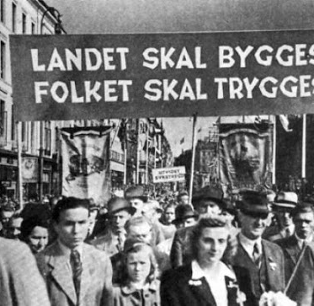
Norsko po 2. světové válce
Norge i etterkrigstida

Slide 2
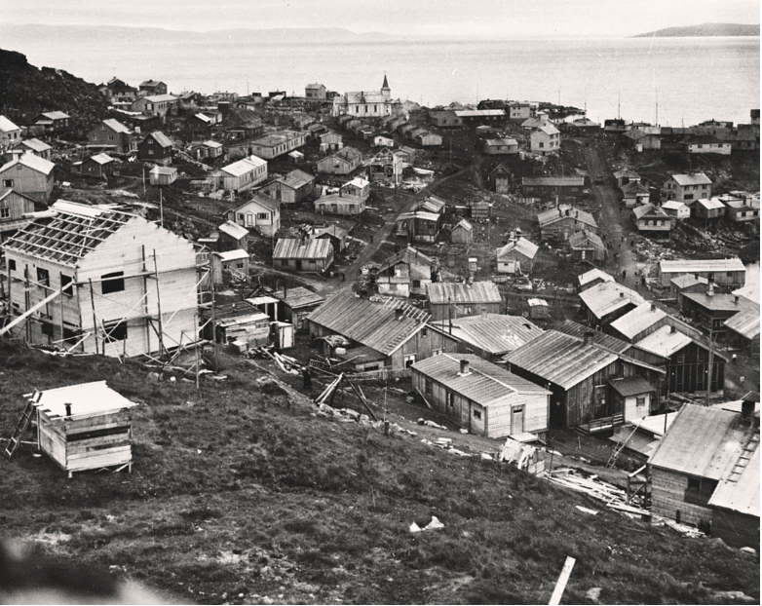
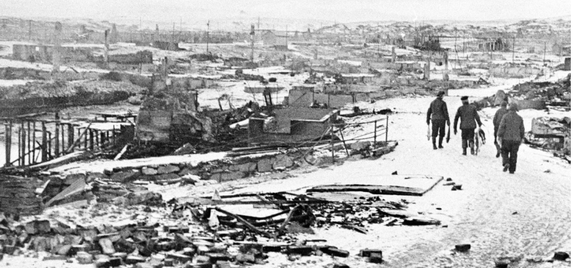
Obnova země - Finnmark
Během války nacisté na severu Norska aplikovali taktiku spálené země – takřka všechny obytné domy srovnané se zemí, obyvatelstvo vyhnáno – přesun na jih Norska, na severu zůstávají skoro jenom Sámové v divočině
Obnova Finnmarky a severní části kraje Troms probíhala až do roku 1955

Slide 3
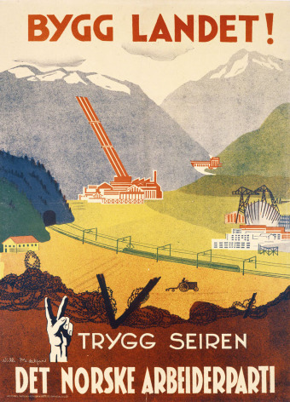
Obnova země – zbytek Norska
Několik měst na jihu vybombardovaných – poměrně rychlá obnova
Norsko nebylo válkou tak zasažené – Němci silně investovali do rozvoje infrastruktury, stavěli elektrárny, továrny atd.
Norsko se již během dvou let po válce dostalo v rámci HDP na předválečnou úroveň
Nedocházelo pouze k nahrazení zničených segmentů stejnými, Norsko se snažilo využít situaci k transformaci k průmyslové zemi – moderní průmysl, moderní prvky bydlení atd.

Slide 4
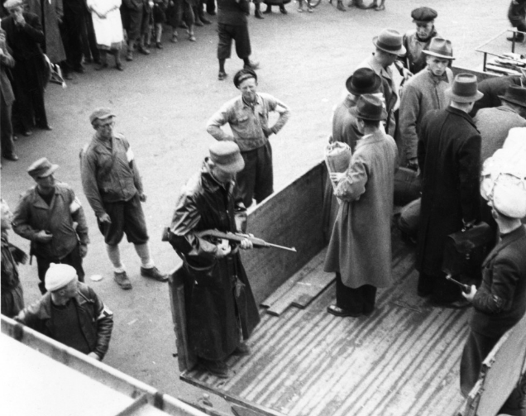
Vypořádání se s kolaboranty
Více než 90 000 soudních případů
Odsouzeno 46 000 mužů a žen
25 poprav – Vidkun Quisling a další 2 ministři, zbytek spolupracovníci Gestapa
Většina dostala pokutu nebo jim byla odebrána některá práva
Část byla odsouzena do vězení, 80 na doživotí
Knut Hamsun – Podporoval Hitlera, po válce na psychiatrické léčebně pro nepříčetnost – jen krátce, poté poslán domů – snaha vyhnout se uvěznění držitele Nobelovy ceny?

Slide 5
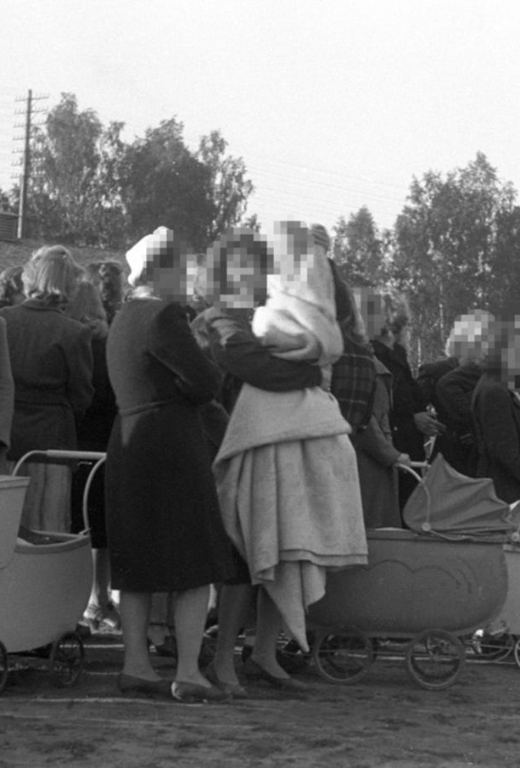
Tyskerjenter
Během války mělo množství norských žen poměr s německými vojáky
Minimálně 10 000 dětí, které mělo za otce německého vojáka
Vztah žen k německým mužům nepodporoval obraz domácího odboje, který měl být všenárodní
Vztah s Němcem nebyl protizákonný, ženy i děti byli nicméně odsuzovány společností – gatejustis – Násilí, šikana
Mnoho žen odsouzeno na základě smyšlených skutků
Změna zákona o občanství – ženy, které si vzaly Němce, ztratily norské občanství a byly odeslány do Německa
Děti odebírány a převychovávány, stigma zrady po dlouhá desetiletí
Hospodářští „kolaboranti“ bez stigmatu

Slide 6
Obnova – Marshallův plán, povolenky
Po válce Norsko přijalo nabídku USA a během několika let získalo přes 256 milionů dolarů
Díky tomu se dařilo rozvíjet průmysl a vyhnout se poválečné chudobě
Po dobu několika let nicméně i nadále byla část potravin na příděl – mléčné výrobky, cukr, káva, auta pak byla na příděl až do roku 1960
Zaměření vlády na industrializaci – spojitost s politickým vývojem po 2. světové válce

Slide 7
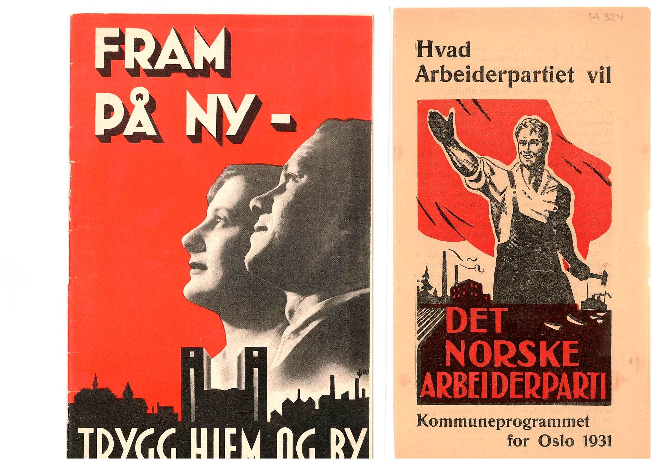
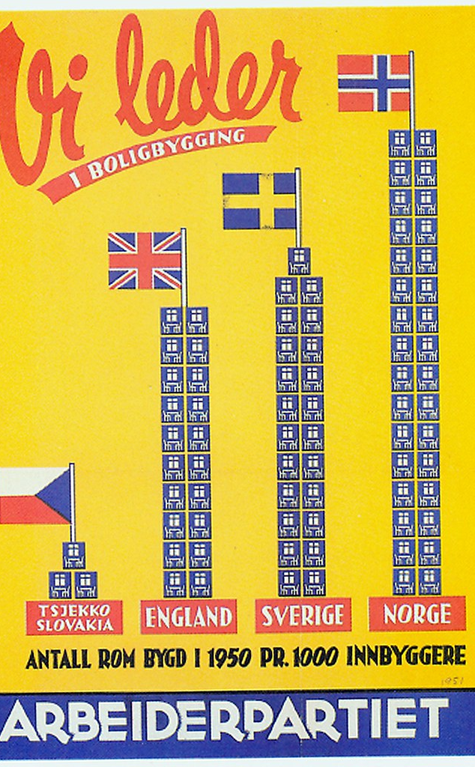
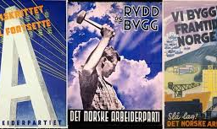
Politický vývoj po 2. sv. válce
V 1945 vláda národní jednoty, pak volby, ve kterých komunisté získávají 11 mandátů
Snaha o pokračování v neutrální politice – Norsko se chtělo stát mostem mezi Západem a Východem
Einar Gerhardsen – premiér za nejsilnější Ap
Arbeiderpartiet získává nadpoloviční většinu mandátů, úplnou moc
Strach z komunistické strany, odklon od provýchodní orientace ( i na základě puče v Československu v 1948)
Ap rozvíjí průmysl za účelem získání práce pro všechny, vymýcení chudoby, levná elektřina (i díky nacistickým elektrárnám) – těžký průmysl, výstavba bydlení
1948 – Kråkerøytalen – cesta do NATO

Slide 8
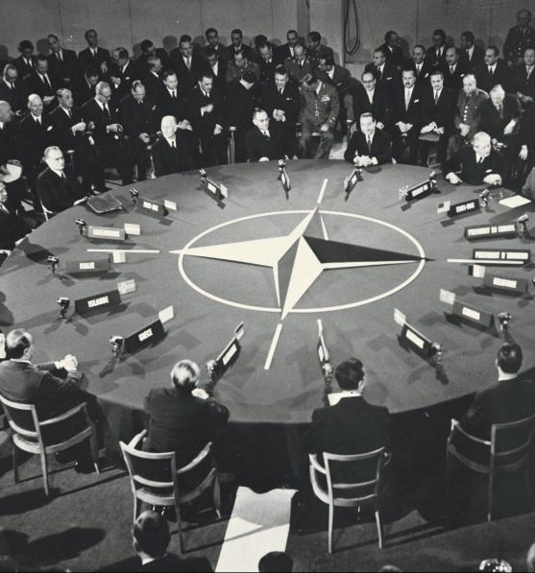
Mezinárodní politika
Už v roce 1945 Norsko spoluzakládá novou OSN, od 1. února Trygve Lie generální tajemník OSN
Po událostech 1948 Norsko opouští politiku neutrality a přidává se plně k západním státům – zakládajícím členem NATO v 1949 – Ap nicméně vzhledem ke své komunistické minulosti rozpolcena – vnitřní rozpory. Nakonec díky silnému tlaku Gerhardsena vstup do NATO schválen
Vztah k Evropě – na konci 50. let společně s Británií a několika dalšími „krajními“ státy žádají o přístup do ESUO – Francouzské veto

Slide 9
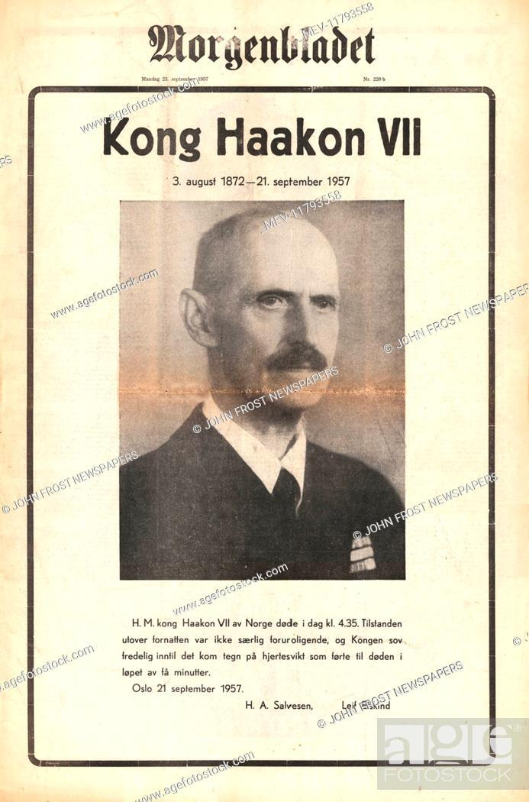
50. Léta v Norsku
Arbeiderpartiet i nadále zcela dominuje politické mapě Norska
V roce 1957 umírá Haakon VII – nastupuje Olav V
Norsko v rozmachu – nezaměstnanost padá, životní úroveň se zvedá, rostoucí průmysl, atd.
První televizní vysílání, rozvoj divadel a kin
Zavádění elektřiny a telefonu do domácností
Ap spolupracuje s odbory, vznikají pevnější základy sociálního státu - Velferdsstaten

Slide 10
Velferdsstaten
Sociálnědemokratická Arbeiderpartiet měla za cíl zvyšování sociální úrovně celého obyvatelstva
Díky Marshallovu plánu, extrémně levné elektřině a německým investicím během války se poválečný průmysl rychle nastartoval a překonal všechny předválečné výsledky
Přídavky na děti už v roce 1945, nemocenská 1946, zákon o dovolené 1947, podpora v nezaměstnanosti 1949, v polovině 60. let zavedení starobních důchodů
Financováno z bohatého průmyslu a zvyšujících se daní

Slide 11
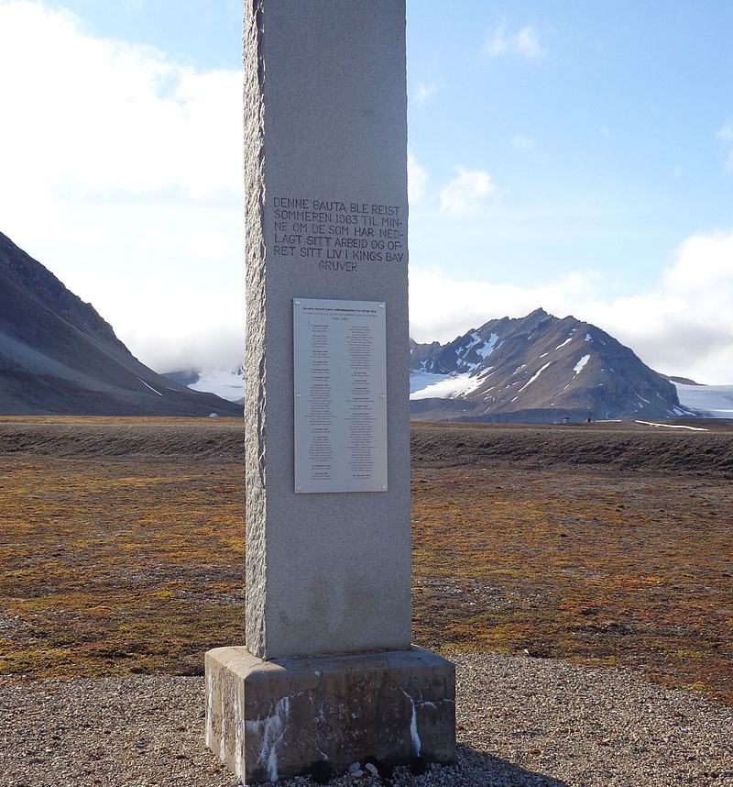
60. Léta v politice
Ap i nadále dominuje – poprvé ztrácí svoji nadpoloviční většinu mandátů až v roce 1961, kdy získává 74 mandátů ze 150
Poprvé ztrácí vládu po důlním neštěstí Kings Bay na Špicberkách – vytvoření koalice proti Ap, trvala jen 4 týdny, pak se Gerhardsen opět stává premiérem, až do roku 1965, kdy se poprvé ujímá vlády pravicovější opozice (u vlády do 1971)
Pokračování příklonu k Evropě, vyjednávání o vstupu do Evropského společenství

Slide 12
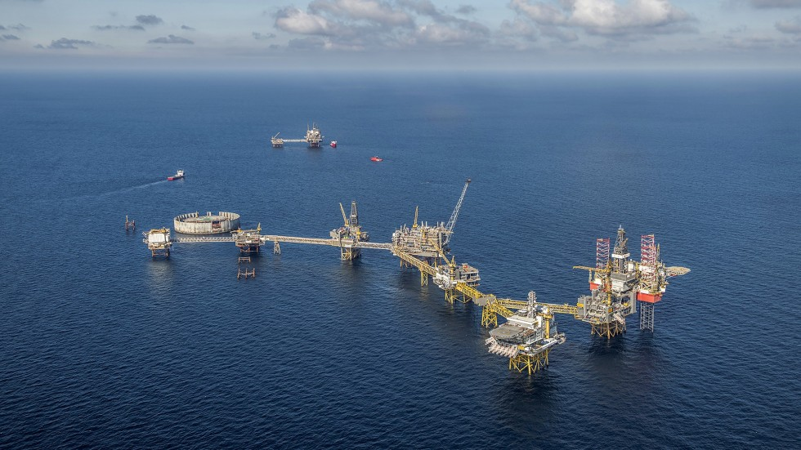
Oljeeventyret
V první polovině 60. let začíná zájem o norské vody s ohledem na hledání ropy – zahraniční společnosti Phillips Petroleum, ESSO a podobně
Negativní nálady kvůli těžbě ropy zahraničními společnostmi – vzniká státní firma Statoil (dnes Equinor), která má od začátku polovinu z vytěžených objemů ropy a zemního plynu
První náznaky přítomnosti ropy během zkušebních vrtů v 1966 a 1968
O Vánocích 1969 objevení velkého naleziště ropy v místě Ekofiskfeltet – začátek norské ropné pohádky

